Slide 1
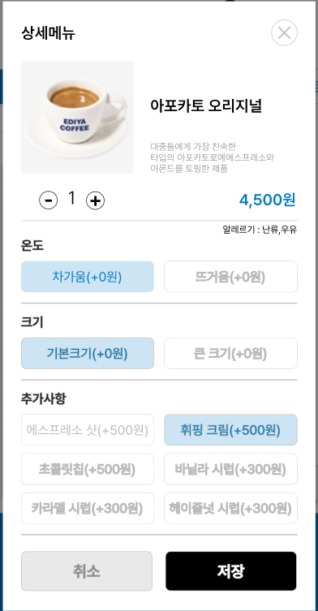
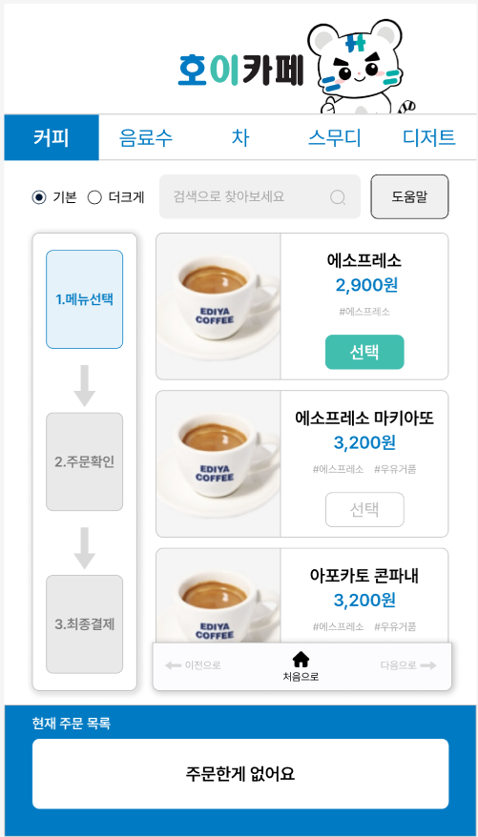
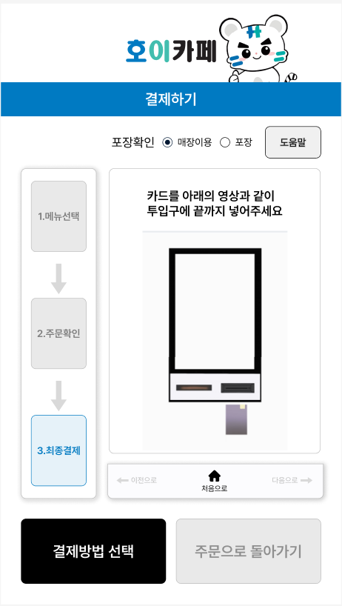
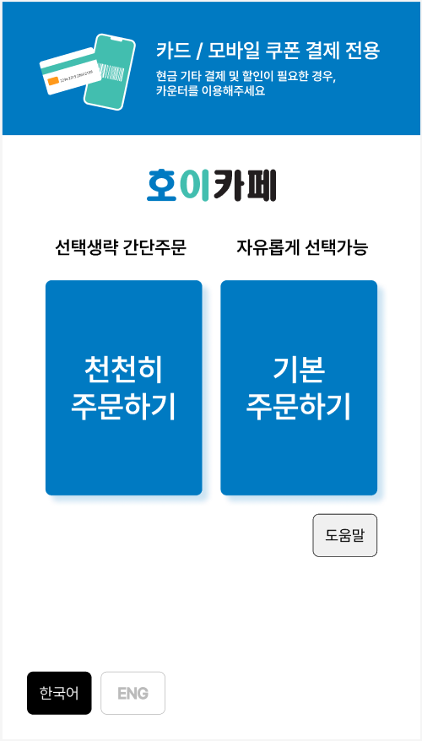
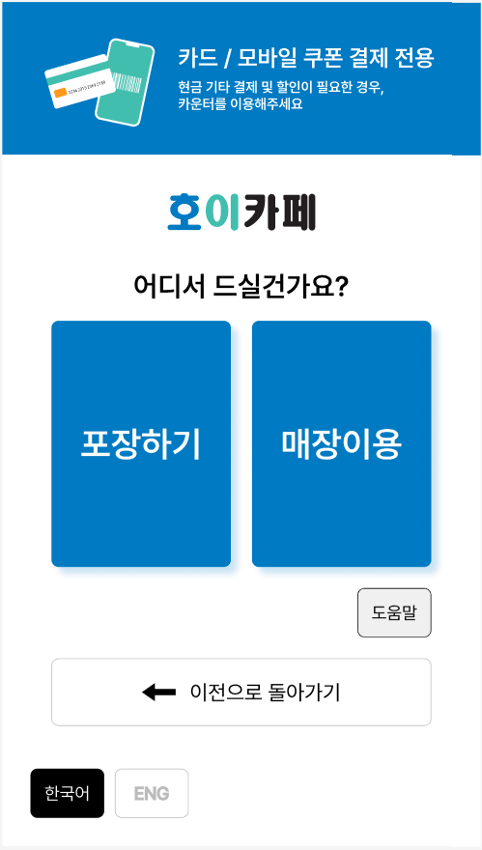
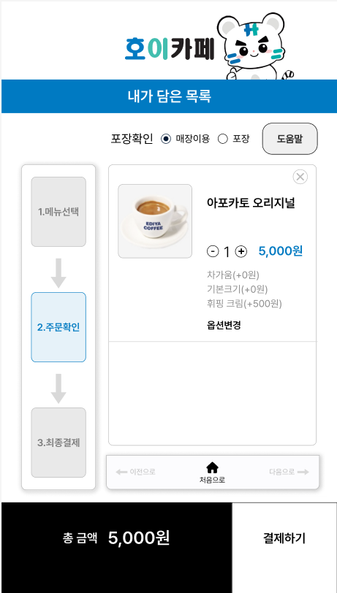
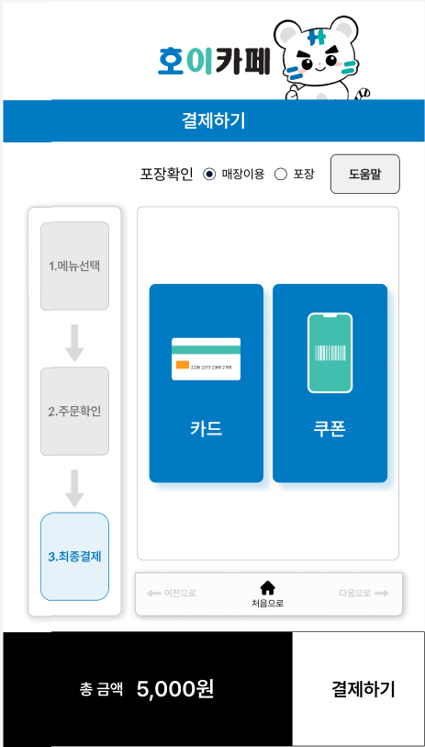
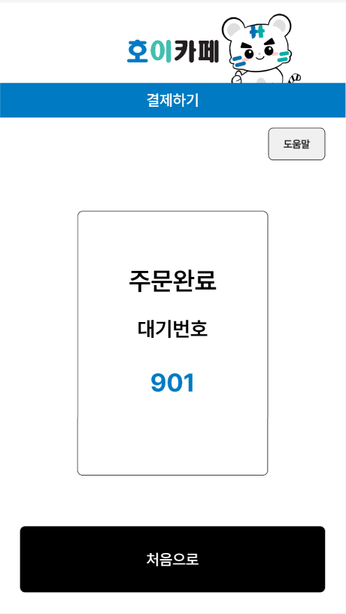
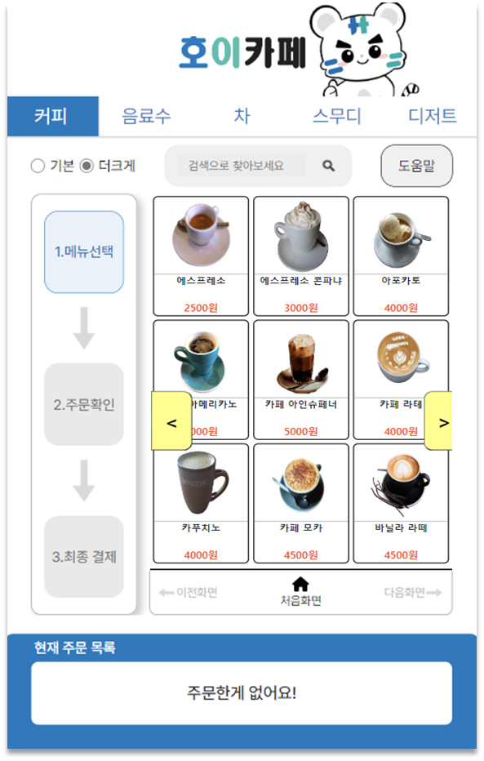
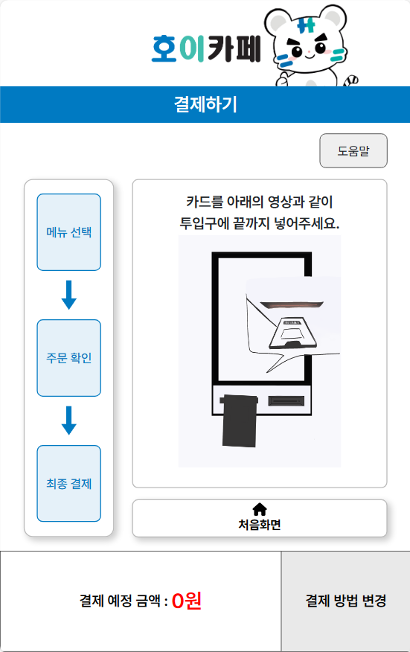
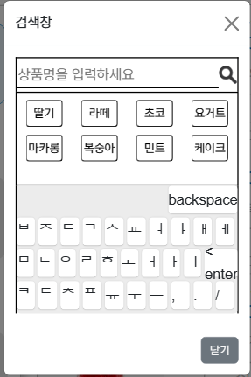
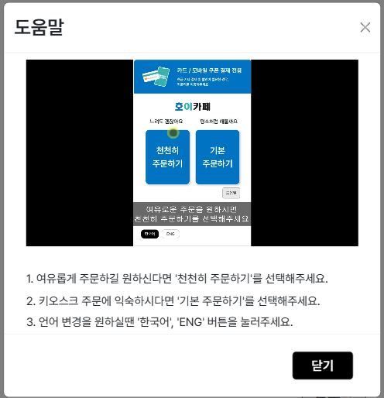

Slide 2
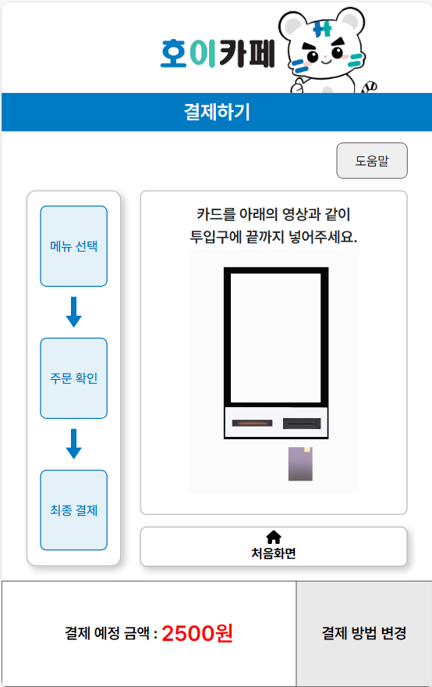
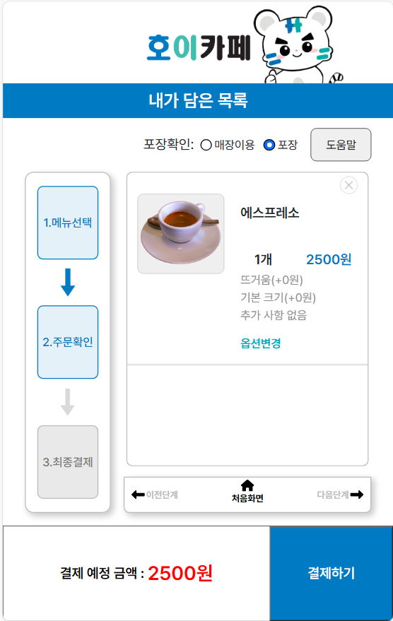
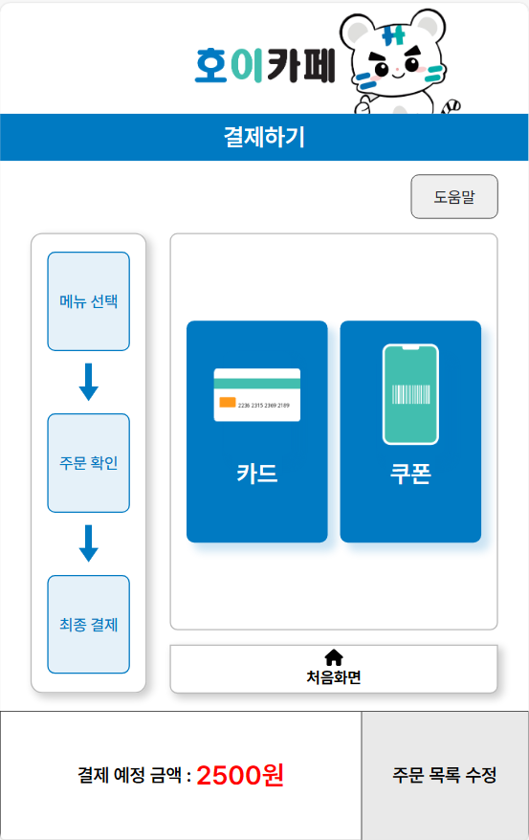
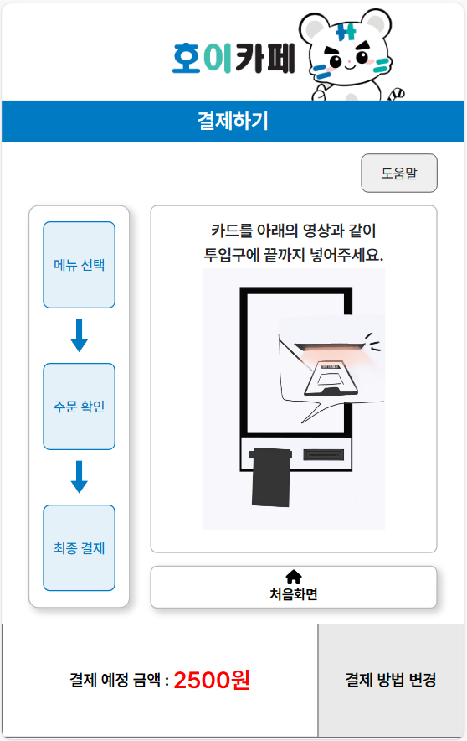
초록색: 천천히 주문하기 선택 시 이동
빨강색: 기본 주문하기 선택 시 이동
검은색: 이전단계 이동
분홍색: 처음으로 이동
노랑색: 총합하여 다음단계 이동
갈색: 카드 선택 시 이동
주황색: 쿠폰 선택 시 이동

Slide 3
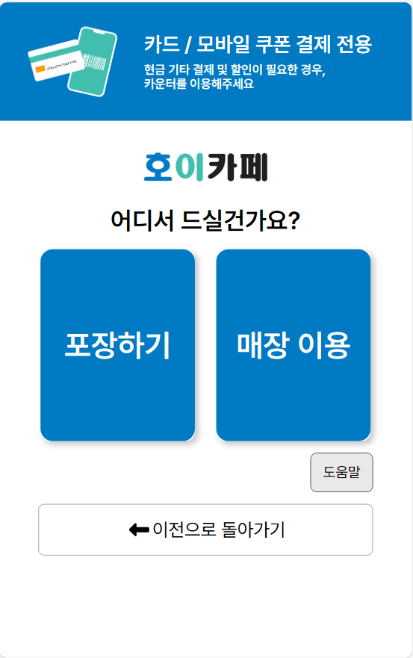
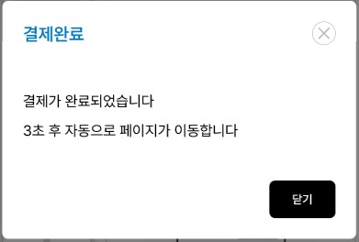
노랑색: 도움말 사용
초록색:검색 기능 사용
빨강색:상세 메뉴 화면 사용
분홍색: UI 이동
파란색: 결제 안내 메시지

Slide 4
주황색: 네비게이션 바 주문 확인 이동
초록색: 네비게이션 바 메뉴 선택 이동
분홍색: 네비게이션 바 최종 결제 이동

